Slide 1
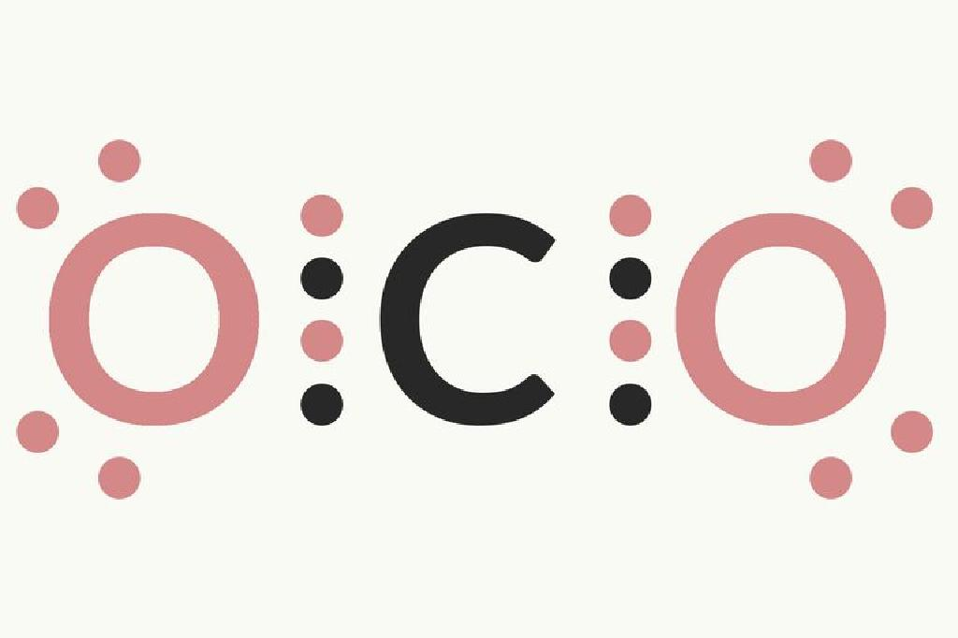
QUY TẮC OCTET

Slide 2
⁕ Quan sát hiện tượng sau:
Viên bi rơi từ trên cao xuống dưới đất mà không tự lăn theo chiều ngược lại.
⁕ Nhận xét:
→ Quá trình diễn ra theo xu hướng tạo nên hệ bền hơn (năng lượng thấp hơn).
→ Tương tự như vậy, trong phản ứng hóa học, các nguyên tử có xu hướng hình thành lớp vỏ bền vững.
→ Quy tắc Octet.

Slide 3
I. QUY TẮC OCTET
Cho nguyên tử các nguyên tố sau: Na (Z=11), Cl (Z=17), Ne (Z=10),
Ar (Z=18). Những nguyên tử nào trong các nguyên tử trên có lớp electron ngoài cùng bền vững?
Cấu hình electron: Na (Z=11) 1s²2s²2p⁶3s¹ → 1 electron lớp ngoài cùng,
Cl (Z=17) 1s²2s²2p⁶3s²3p⁵ → 7 electron lớp ngoài cùng,
Ne (Z=10) 1s²2s²2p⁶ → 8 electron lớp ngoài cùng,
Ar (Z=18) 1s²2s²2p⁶3s²3p⁶ → 8 electron lớp ngoài cùng,
→ Nguyên tử Ne (Z=10), Ar (Z=18) có lớp electron ngoài cùng bền vững (8 electron lớp ngoài cùng).

Slide 4
I. QUY TẮC OCTET
→ Các nguyên tử khí hiếm bền vững hơn rất nhiều so với các nguyên tử nguyên tố khác trong cùng chu kì
→ rất khó tham gia các phản ứng hóa học.
→ Các nguyên tử liên kết với nhau theo xu hướng chung là tạo ra lớp electron ngoài cùng như của khí hiếm → mỗi nguyên tử trở nên bền vững hơn.
→ Quy tắc Octet.

Slide 5
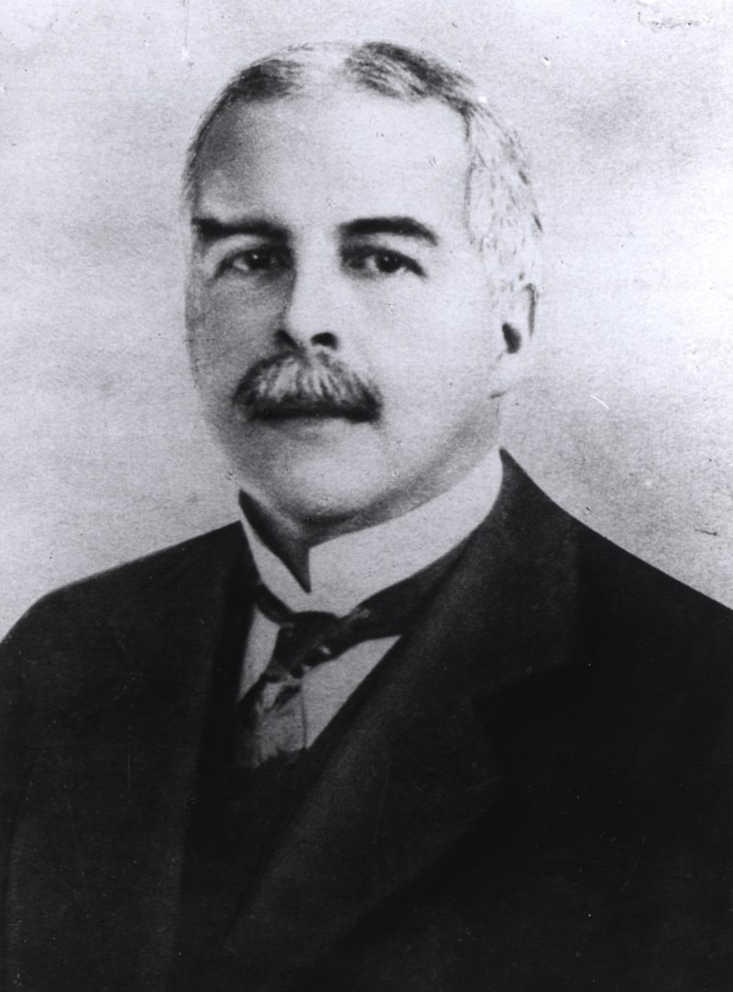
I. QUY TẮC OCTET
Trong phản ứng hóa học, các nguyên tử có xu hướng hình thành lớp vỏ bền vững như của khí hiếm.
Lần đầu được đưa ra bởi Lewis (1875-1946, nhà hóa học, vật lí người Mỹ).

Slide 6
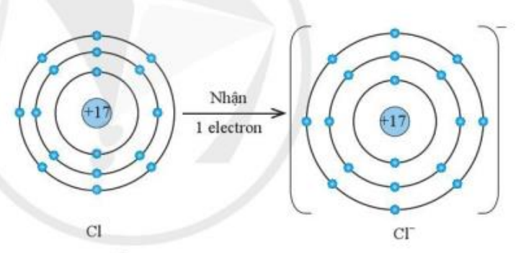
II. VẬN DỤNG QUY TẮC OCTET TRONG QUÁ TRÌNH HÌNH THÀNH LIÊN KẾT HÓA HỌC CỦA CÁC NGUYÊN TỐ NHÓM A
Trong quá trình hình thành liên kết hóa học, các nguyên tử có xu hướng nhường, nhận hoặc góp chung electron để đạt được cấu hình bền vững như của khí hiếm với 8 electron ở lớp ngoài cùng (hoặc 2 electron ở lớp ngoài cùng như của helium).
Nguyên tử chlorine:
Cl (Z=17) 1s²2s²2p⁶3s²3p⁵
→ 7 electron lớp ngoài cùng
→ khi hình thành liên kết hóa học sẽ nhận thêm 1 electron để đạt được lớp vỏ có 8 electron ở lớp ngoài cùng như của khí hiếm Ar

Slide 7
Ví dụ: Oxygen có Z=8, cho biết xu hướng cơ bản của nguyên tử oxygen khi hình thành liên kết hóa học. Hãy vẽ sơ đồ minh họa quá trình đó.
Nguyên tử oxygen:
→ 6 electron lớp ngoài cùng
O (Z=8) 1s²2s²2p⁴
→ khi hình thành liên kết hóa học sẽ nhận thêm 2 electron để đạt được lớp vỏ có 8 electron ở lớp ngoài cùng như của khí hiếm Ne

Slide 8
Ví dụ: Xu hướng cơ bản của nguyên tử O và F trong các phản ứng hóa học là nhường hay nhận bao nhiêu electron?
Xu hướng cơ bản của nguyên tử O (Z=8) và F(Z=9) trong các phản ứng hóa học là nhận electron.
O (Z=8) 1s²2s²2p⁴ → 6 electron lớp ngoài cùng → nhận 2 electron,
F (Z=9) 1s²2s²2p⁵ → 7 electron lớp ngoài cùng → nhận 1 electron
→ Các phi kim với 5, 6 hoặc 7 electron ở lớp ngoài cùng có xu hướng nhận thêm electron để đạt 8 electron ở lớp ngoài cùng.

Slide 9
⁕ Lưu ý:
⁕ Sau khi nguyên tử nhận electron thứ nhất → nguyên tử trở thành ion âm → gây khó khăn cho quá trình nhận electron tiếp theo vì ion âm và electron có xu hướng đẩy nhau → nguyên tử nhận càng nhiều electron thì quá trình nhận càng khó khăn.
⁕ Trong cùng chu kì, các nguyên tử có lớp ngoài cùng với 7 electron (các halogen) dễ nhận thêm electron hơn → có tính phi kim mạnh nhất.
→ Tính phi kim được đặc trưng bằng khả năng nhận electron.

Slide 10
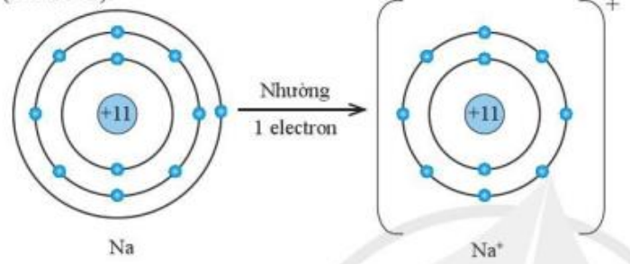
Nguyên tử sodium,
Na (Z=11) 1s²2s²2p⁶3s¹
→ 1 electron lớp ngoài cùng
→ khi hình thành liên kết hóa học sẽ nhường đi 1 electron để đạt được lớp vỏ có 8 electron ở lớp ngoài cùng như của khí hiếm Ne

Slide 11
→ Các kim loại với 1, 2 hoặc 3 electron ở lớp ngoài cùng có xu hướng nhường bớt toàn bộ các electron này → ion dương tương ứng có 8 electron ở lớp ngoài cùng.
→ Trong cùng chu kì, các nguyên tử có lớp ngoài cùng với 1 electron (các kim loại kiềm) dễ nhường bớt electron hơn → có tính kim loại mạnh nhất.
→ Tính kim loại được đặc trưng bằng khả năng nhường electron.

Slide 12
Ví dụ: Hãy dự đoán xu hướng nhường, nhận electron của mỗi nguyên tử trong từng cặp nguyên tử sau. Vẽ mô hình (hoặc viết số electron theo lớp) quá trình các nguyên tử nhường, nhận electron để tạo ion.
a) K (Z=19) và O (Z=8).
K (Z=19) 1s²2s²2p⁶3s²3p⁶4s¹ → 1 electron lớp ngoài cùng → nhường 1 electron.
K → K⁺ + 1e
(2, 8, 8, 1) (2, 8, 8)
O (Z=8) 1s²2s²2p⁴ → 6 electron lớp ngoài cùng → nhận 2 electron.
O + 2e → O²⁻
(2, 4) (2, 8)

Slide 13
b) Li (Z=3) và F (Z=9).
Li (Z=3) 1s²2s¹ → 1 electron lớp ngoài cùng → nhường 1 electron.
Li → Li⁺ + 1e
(2, 1) (2)
F (Z=9) 1s²2s²2p⁵ → 7 electron lớp ngoài cùng → nhận 1 electron.
F + 1e → F⁻
(2, 5) (2, 8)
Tài liệu được chia sẻ bởi Website VnTeach.Com
https://www.vnteach.com

Slide 14
c) Mg (Z=12) và P (Z=15).
Mg (Z=12) 1s²2s²2p⁶3s² → 2 electron lớp ngoài cùng → nhường 2 electron.
Mg → Mg²⁺ + 2e
(2, 8, 2) (2, 8)
P (Z=15) 1s²2s²2p⁶3s²3p³ → 5 electron lớp ngoài cùng → nhận 3 electron.
P + 3e → P³⁻
(2, 8, 5) (2, 8, 8)

Slide 15
Ví dụ: Viết cấu hình electron của germanium (Ge, Z=32) và giải thích vì sao nguyên tố này vừa có tính chất của kim loại, vừa có tính chất của phi kim.
Nguyên tử germanium, Ge (Z=32) 1s²2s²2p⁶3s²3p⁶3d¹⁰4s²4p²
→ 4 electron lớp ngoài cùng
→ khi hình thành liên kết hóa học sẽ nhận thêm 4 electron hoặc nhường đi 4 electron để đạt được lớp vỏ có 8 electron ở lớp ngoài cùng như của khí hiếm
→ nguyên tố Ge vừa có tính chất của kim loại, vừa có tính chất của phi kim.

Slide 16
Ví dụ: Vì sao các nguyên tố thuộc chu kì 2 chỉ có tối đa 8 electron ở lớp ngoài cùng (thỏa mãn quy tắc 8 electron khi tham gia liên kết).
Các nguyên tố thuộc chu kì 2
→ electron phân bố trên 2 lớp: K và L, trong đó lớp L (lớp ngoài cùng) có 2 phân lớp s và p, phân lớp s có tối đa 2 electron và phân lớp p có tối đa 6 electron
→ các nguyên tố thuộc chu kì 2 chỉ có tối đa 8 electron ở lớp ngoài cùng.
⁕ Lưu ý: Quy tắc octet có một số ngoại lệ như: SF₆ (lớp vỏ ngoài cùng của S có 12 electron), PCl₅ (lớp vỏ ngoài cùng của P có 10 electron) …

Slide 17
Ngoài cách các nguyên tử nhường và nhận electron để hình thành liên kết ion, quy tắc octet có thể đạt được bằng cách góp chung electron.
Ví dụ 3: Phân tử H₂ được hình thành từ 2 nguyên tử H bởi sự góp chung electron.
→ Sau khi hình thành liên kết, xung quanh mỗi nguyên tử H có 1 đôi electron chung, giống lớp vỏ bền vững của khí hiếm He.

Slide 18
CẢM ƠN CÁC EM
ĐÃ CHÚ Ý LẮNG NGHE

